Slide 1

C#과 ORACLE을 활용한
C#과 ORACLE을 활용한
차량판매 관리 프로그램
차량판매 관리 프로그램
Copyrightⓒ. Saebyeol Yu. All Rights Reserved.

Slide 2
Contents
001
프로그램의 목표
002
프로그램 흐름
003
프로그램 분석

Slide 3


1
프로그램의 목표
각 테이블을 구성해 관리의 효율성을 높였습니다
사용자 입장에서 한눈에 알아볼 수 있는 UI&UX를 제공합니다
Copyrightⓒ. Saebyeol Yu. All Rights Reserved.

Slide 4
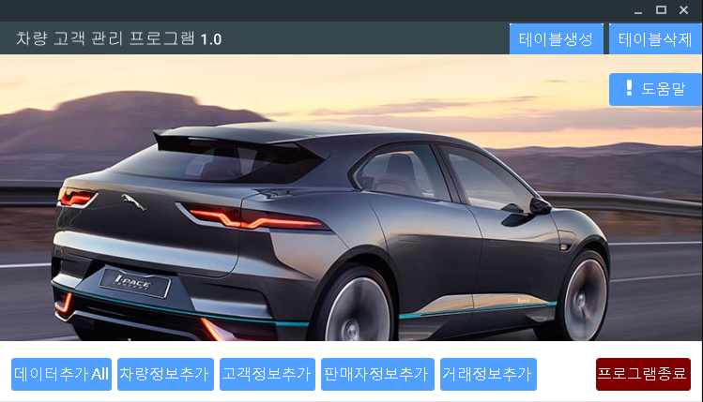

2
프로그램 흐름
회원 출입 입력 창
프로그램이 시작되면서
확실하게 테이블을 비워주고 생성하기 위해 삭제와 생성버튼을 클릭해줍니다.
Copyrightⓒ. Saebyeol Yu. All Rights Reserved.

Slide 5
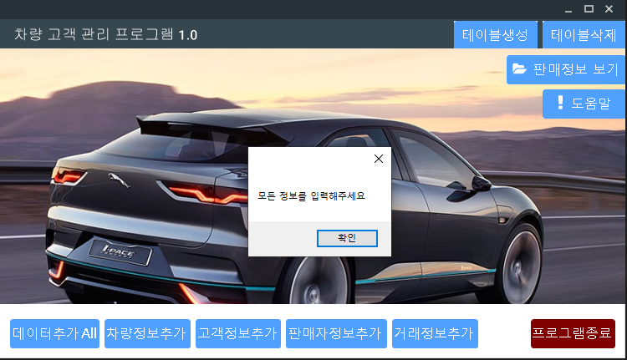
2
프로그램 흐름
테이블이 생성 되었는데
하단의 탭(3번)에 아무정보도 입력해주지 않고
판매정보 보기 버튼(1번)을
클릭했을 경우 정보를 입력해달라는 메시지박스(2번)가
뜹니다.
1
2
Copyrightⓒ. Saebyeol Yu. All Rights Reserved.

Slide 6
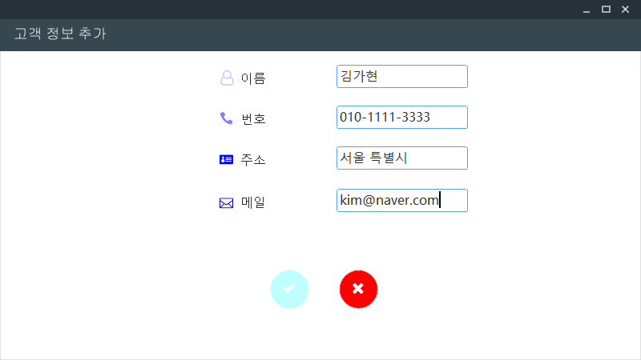
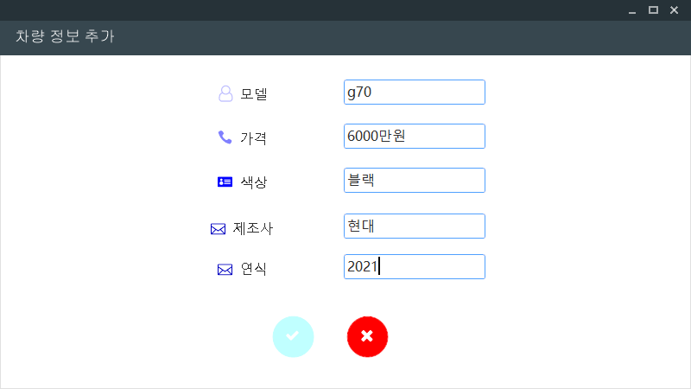
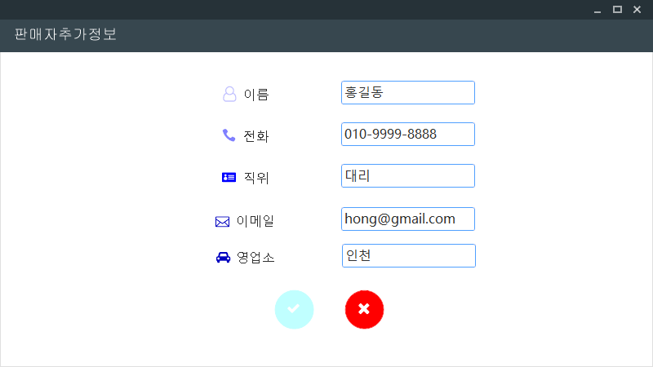
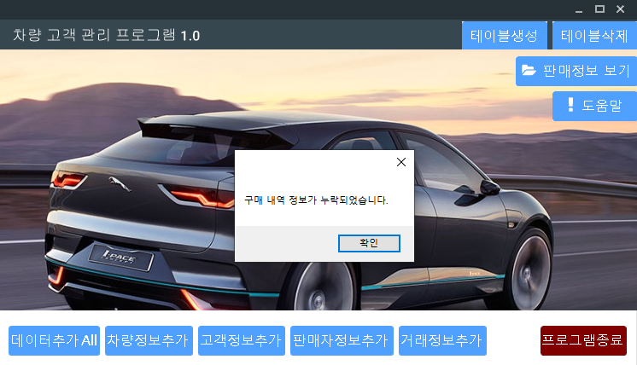
2
프로그램 흐름
하단의 버튼(1번)을 클릭하면 각각의 정보입력 창이 뜨게됩니다. 해당 정보를 입력하여 체크버튼(2번)을 클릭하면 정보가 해당 테이블에 입력됩니다.
모든 정보를 입력하지 않고 판매정보보기 버튼(3번)을 클릭하면 정보가 누락되었다는 메시지박스(4번)가 뜹니다.
2
3
4
1
Copyrightⓒ. Saebyeol Yu. All Rights Reserved.

Slide 7
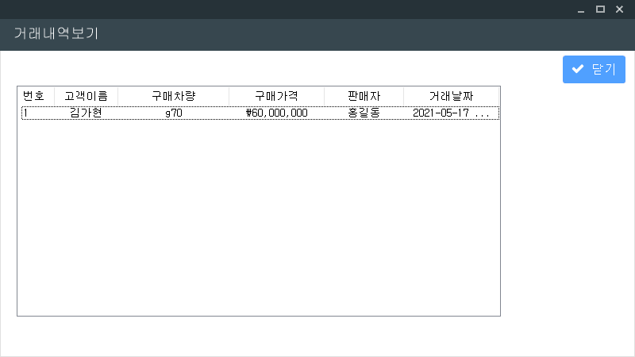
2
프로그램 흐름
각 창에서 입력한 내용이 DB 테이블에 입력됩니다.
각 테이블을 Join하여 화면과 같이 불러들입니다.
CAR테이블
CUSTOMER테이블
DEAL테이블
Copyrightⓒ. Saebyeol Yu. All Rights Reserved.

Slide 8
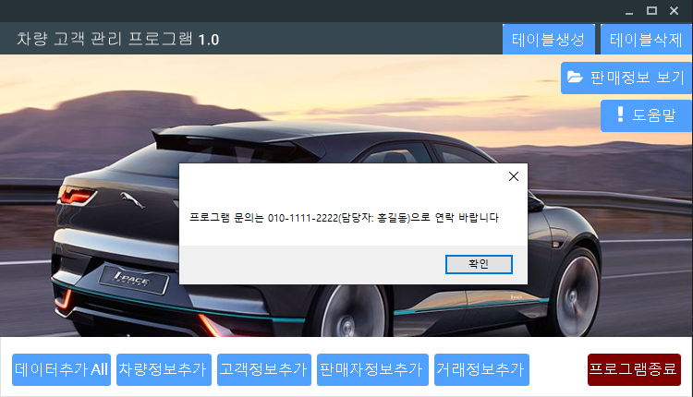
2
프로그램 흐름
2
도움말 버튼(1번)을 클릭하면 담당자 문의처를 알려주는
메시지박스(2번)가 뜹니다.
2
Copyrightⓒ. Saebyeol Yu. All Rights Reserved.

Slide 9
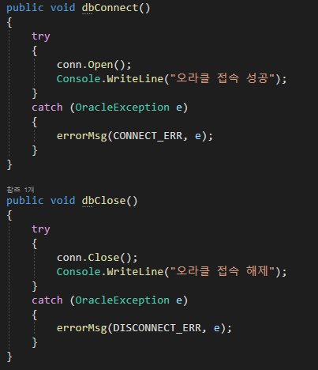
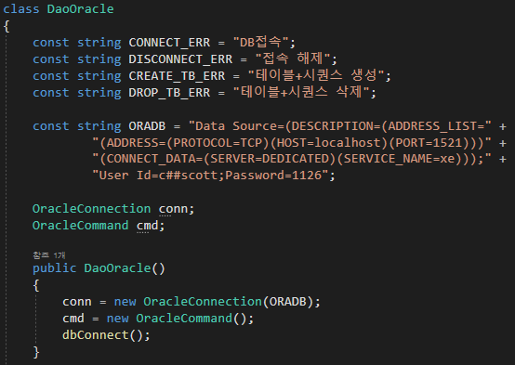
3
프로그램 분석
ORACLE DB와 연동하기 위해 연결정보 ORADB를 입력하고
연결 할 객체(conn)를
생성합니다.
DB와의 접속과 해제를 명령하는 메소드를 따로 만들어
연결해줍니다.
Copyrightⓒ. Saebyeol Yu. All Rights Reserved.

Slide 10
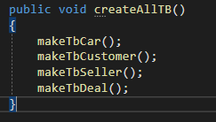
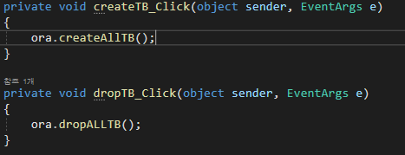
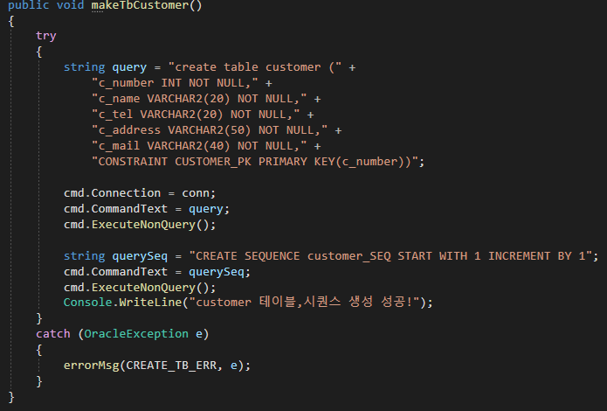
3
프로그램 분석
각 테이블과 연동할 수 있는
쿼리문이 담긴 메소드를 통해 각각의 테이블을 생성하고
비워줍니다.
Copyrightⓒ. Saebyeol Yu. All Rights Reserved.

Slide 11
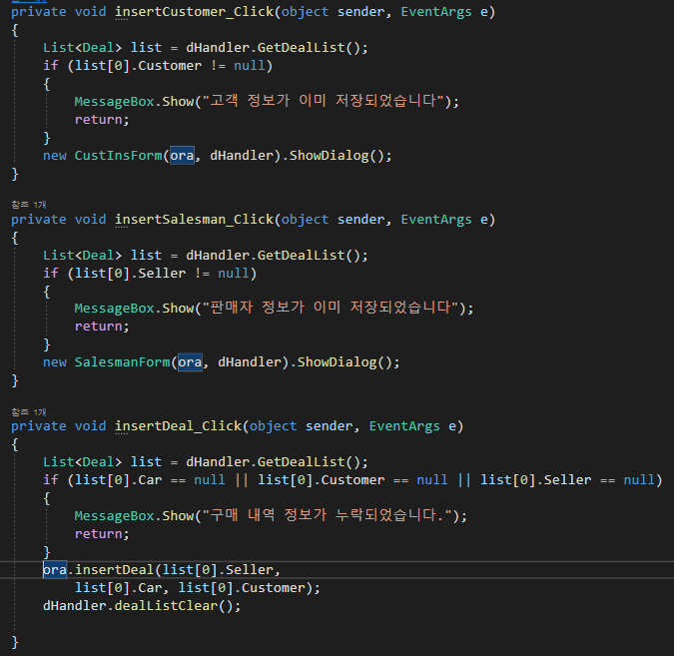
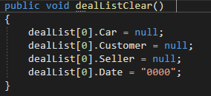
3
프로그램 분석
하단의 버튼을 각각 클릭했을 때 조건문을 통해 이미 정보가
테이블에 입력되었다면 이미
저장된 정보가 있다는 메시지박스를 띄우고 그렇지 않은 경우 정보를 입력할 수 있는 폼을
띄웁니다.
내용을 입력 후 메소드를 호출하여 리스트를 초기화 시켜줍니다.
Copyrightⓒ. Saebyeol Yu. All Rights Reserved.

Slide 12
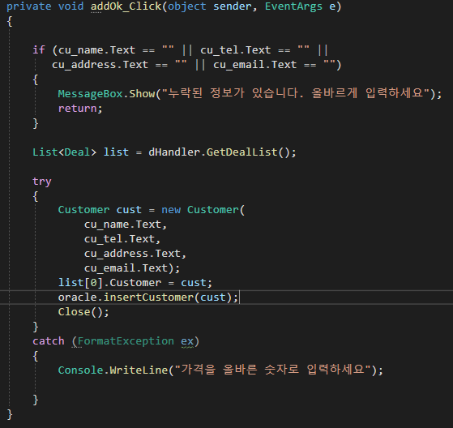
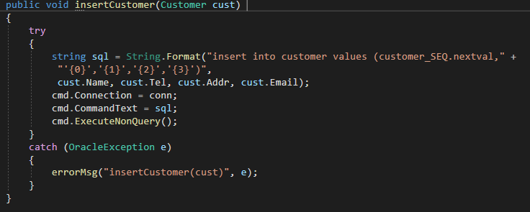
3
프로그램 분석
조건문을 사용하여 텍스트박스에 정보를 입력하고 공란인 텍스트박스가 있을 경우 누락된 정보가 있음을 알리는 메시지박스를 띄웁니다. 그렇지 않을 경우 텍스트박스에
입력된 각각의 정보들을 입력하는 쿼리문을 생성하는 메소드를
호출해 정보를 저장합니다.
Copyrightⓒ. Saebyeol Yu. All Rights Reserved.

Slide 13
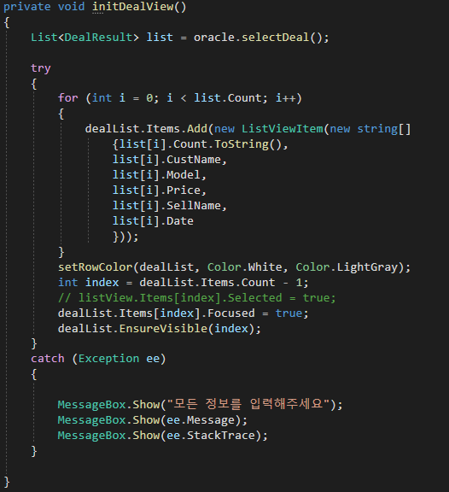
3
프로그램 분석
판매정보 보기 버튼을 클릭하면
각각 입력했던 내용들을 한꺼번에 보여주는 Deal테이블을 데이터그리드뷰에 보여주는 메소드가 호출됩니다.
이를 위해서는 모든 정보가 입력되어 있어야 하며 그렇지 않은 경우 모든 정보를 입력해달라는 메시지박스가 뜹니다.
Copyrightⓒ. Saebyeol Yu. All Rights Reserved.

Slide 14
감사합니다!
Copyrightⓒ. Saebyeol Yu. All Rights Reserved.

Slide 15



Java web기반
전자관 웹페이지 구현
Copyrightⓒ. Saebyeol Yu. All Rights Reserved.

Slide 16
Contents
001
프로그램의 목표
002
프로그램 흐름

Slide 17


1
프로그램의 목표
여러 제조사의 제품을 한곳에 모아 편리함을 제공합니다
썸네일을 제공하여 가시성을 높였습니다
Copyrightⓒ. Saebyeol Yu. All Rights Reserved.

Slide 18
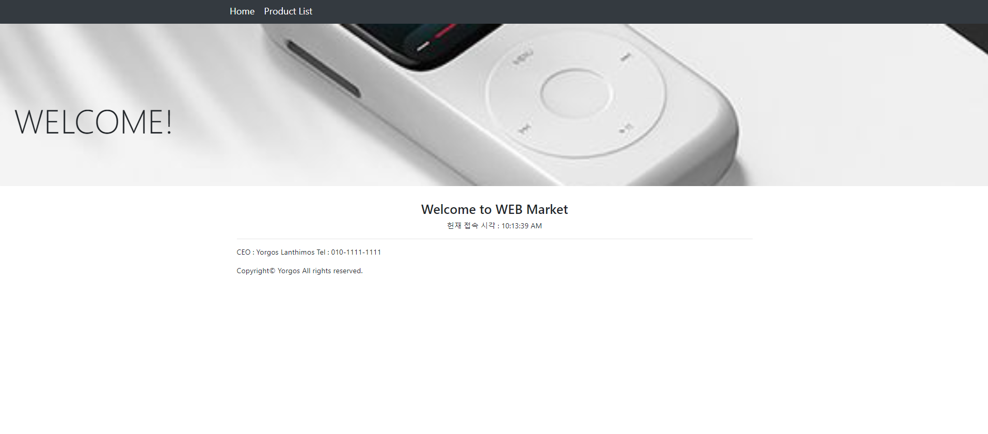

2
프로그램 흐름
메인 페이지
진입 페이지는 Home화면 이고,
상단 탭에서 상세페이지와 Home화면 선택이 가능합니다
현재 시각을 알려주어 편리함을 제공합니다
Copyrightⓒ. Saebyeol Yu. All Rights Reserved.

Slide 19
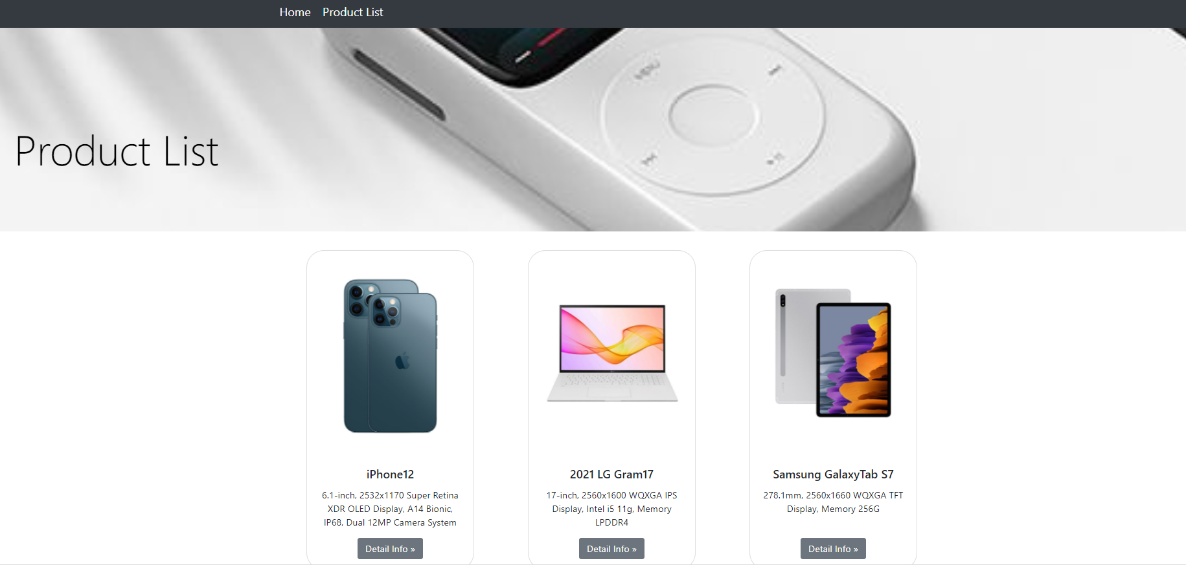
2
프로그램 흐름
제품 상세 페이지
썸네일을 제공하여 간단한 정보를 조회할 수 있습니다
Copyrightⓒ. Saebyeol Yu. All Rights Reserved.

Slide 20
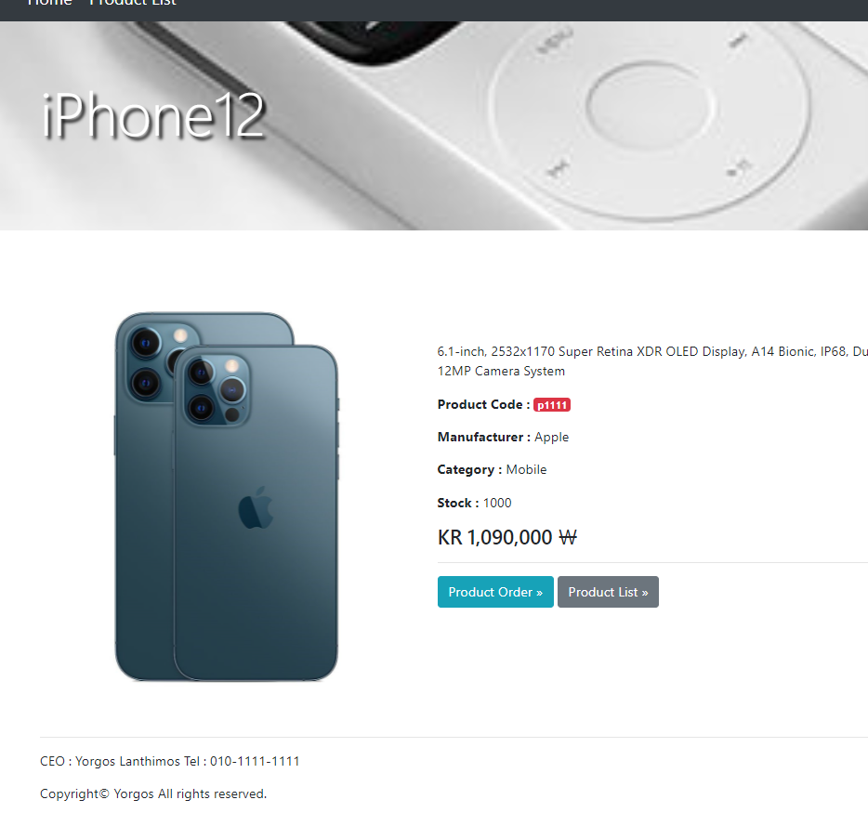
2
프로그램 흐름
제품의 상세 정보를 제공하고 재고를 확인할 수 있습니다
이전 창으로 돌아갑니다
Copyrightⓒ. Saebyeol Yu. All Rights Reserved.

Slide 21
감사합니다!
Copyrightⓒ. Saebyeol Yu. All Rights Reserved.

